Slide 1
MODELAGEM E
SIMULAÇÃO MATEMÁTICA 2026-2
AULA 02

Slide 2


Conceitos principais:

Slide 3
PROPOSIÇÕES
No estudo da lógica matemática, o conceito mais básico é o de Proposição, que vem do verbo propor, ou seja, significa submeter à apreciação.
Uma proposição também é vista como uma sentença e pode ser descrita em uma linguagem (formal ou não).
Uma proposição é uma declaração afirmativa à qual se pode associar um valor verdadeiro ou falso, mas não ambos.

Slide 4
Por exemplo, “O Brasil fica na América” é uma proposição verdadeira (V), enquanto “A lua é de queijo” é uma proposição falsa (F).
A proposição é o elemento básico a partir do qual os argumentos são construídos, sendo também o principal objeto de estudo na lógica proposicional.

Slide 5
ATENÇÃO
Sentenças não declarativas não podem ser consideradas proposições pois não possuem apenas um valor associado (verdadeiro ou falso).
Por exemplo:
Sentenças Interrogativas: Onde você mora? Qual é o carro preto?
Sentenças Imperativas: Maria, compareça à recepção, por favor.
Sentenças Exclamativas: Todo mundo está sujeito a cometer erros! Nossa, que foto bonita!

Slide 6
Cabe ressaltar que algumas sentenças declarativas também não podem ser analisadas, principalmente quando são descritas por linguagens não formais ou quando apresentam alguma ambiguidade e não é possível atribuir um valor lógico (verdadeiro ou falso)
Por exemplo: Eu encontrei Maria com uma camisa amarela. Nesse caso, a sentença é ambígua, pois pode significar que “eu estava com uma camisa amarela” ou que “Maria estava com uma camisa amarela”.

Slide 7
Desta forma, temos que proposições são sentenças onde é possível atribuir apenas um valor lógico: verdadeiro ou falso. Usualmente as proposições são representadas por letras minúsculas (por exemplo: p, q, r, s, t)
Alguns exemplos de proposições válidas:
p: Carlos é professor
q: 1 > 5
Se afirmarmos que a proposição p é verdadeira, ou seja, Carlos é professor, então podemos dizer que o valor lógico da proposição p é verdadeiro – ou pela equação: VL(p)=V

Slide 8
No caso da proposição q, é falsa pois 1 não é maior que 5, então temos que: VL(q)=F
Podemos observar que as proposições p e q assumem sempre um valor lógico e isso é válido para qualquer proposição lógica.
Não existe a possibilidade de uma proposição assumir mais de um valor lógico.
Isso se aplica porque as proposições seguem algumas propriedades que devem ser sempre obedecidas:

Slide 9
Princípio da identidade: tudo é idêntico a si mesmo. Por exemplo, a proposição p é igual à p (p = p), mesmo se existir p = q.
Princípio da não-contradição: uma proposição não pode ser verdadeira e falsa ao mesmo tempo. Por exemplo, dada uma proposição p ela é ou verdadeira ou falsa e nunca assume os dois estados ao mesmo tempo.
Princípio do terceiro excluído: toda proposição ou é verdadeira ou é falsa, isto é, verifica-se sempre um destes casos e nunca um terceiro.
Ou seja, neste sistema de raciocínio tem-se estabelecido somente dois “estados de verdade”, isto é, a “verdade” e a “não verdade” (“falsidade”).

Slide 10
OPERAÇÕES LÓGICAS SOBRE PROPOSIÇÕES
Proposições podem ser consideradas simples ou compostas.
Serão proposições simples aquelas que vêm sozinhas, desacompanhadas de outras proposições.
Por exemplo, duas proposições simples:
p: O carro é azul
q: João é motorista
Caso combinarmos as duas proposições, temos uma proposição composta, ou seja, duas (ou mais) proposições vêm conectadas entre si, formando uma só sentença. Por exemplo, podemos conectar as proposições p e q com conectores lógicos:

Slide 11
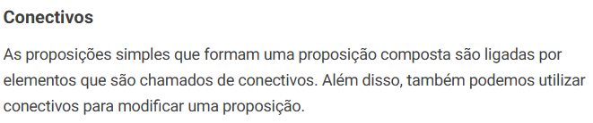
Na proposição "O céu é azul e as nuvens são brancas" o elemento e é um conectivo que une duas proposições. Já na proposição "O céu não é azul" o conectivo não modifica a proposição.

Slide 12
r: O carro é azul e João é motorista
Desta forma, quando pensamos, muitas vezes efetuamos cálculos (ou operações) sobre proposições.
Esse cálculo é denominado cálculo proposicional e se assemelha à aritmética dos números.
Essas operações também resultam em um valor VERDADEIRO ou FALSO.
A seguir são apresentadas as operações sobre proposições:

Slide 13
NEGAÇÃO
Dada uma proposição p, denomina-se a negação de p a proposição representada por “não p”, no qual o valor lógico é verdade quando p é falso e falso quando o valor de p é verdadeiro.
Desta forma, “não p” tem o valor lógico oposto daquele de p.
Simbolicamente, podemos expressar a negação de um valor p por ~p, que se lê “não p”.

Slide 14
O valor lógico da negação de uma proposição é, portanto, definido pela Tabela abaixo denominada tabela verdade
p | ~p
V | F
F | V
Assim, podemos concluir que:
~V = F
~F = V

Slide 15
Tabela Verdade
Quando temos proposições compostas, os valores lógicos resultantes dependem única e exclusivamente dos valores de cada proposição simples.
Diante disso, utilizamos um dispositivo chamado tabela verdade ou tabela de verdade, onde são colocados os valores de cada proposição e de acordo com os conectivos presentes chegamos ao valor lógico final.

Slide 16
CONJUNÇÃO
Dada duas proposições p e q, define-se por conjunção o operador “e” (simbolicamente representado por ^), onde “p ^ q” possui o valor lógico Verdade se ambas as proposições (p e q) são verdade.
Da mesma forma, pode possuir o valor lógico Falso se ambas as proposições (p e q) são falsas.
Simbolicamente, a representação da conjunção entre duas proposições é representada por “p ^ q”, onde se lê “p e q”.

Slide 17
O valor lógico da conjunção de duas proposições é, portanto, definido pela tabela verdade ABAIXO.
V ^ V = V
F ^ F = F
V ^ F = F
F ^ V = F

Slide 18
DISJUNÇÃO
Dada duas proposições p e q, define-se por disjunção o operador “ou” (simbolicamente representado por v), onde “p v q” possui o valor lógico Verdade se pelo menos uma das proposições (p v q) forem verdade.
Da mesma forma, pode possuir o valor lógico Falso se, e apenas se, ambas as proposições (p v q) forem falsas.
Simbolicamente, a representação da disjunção entre duas proposições é representada por “p v q” onde se lê “p ou q”.

Slide 19
O valor lógico da disjunção de duas proposições é, portanto, definido pela tabela verdade
V v V = V
F v F = F
V v F = V
F v V = V

Slide 20
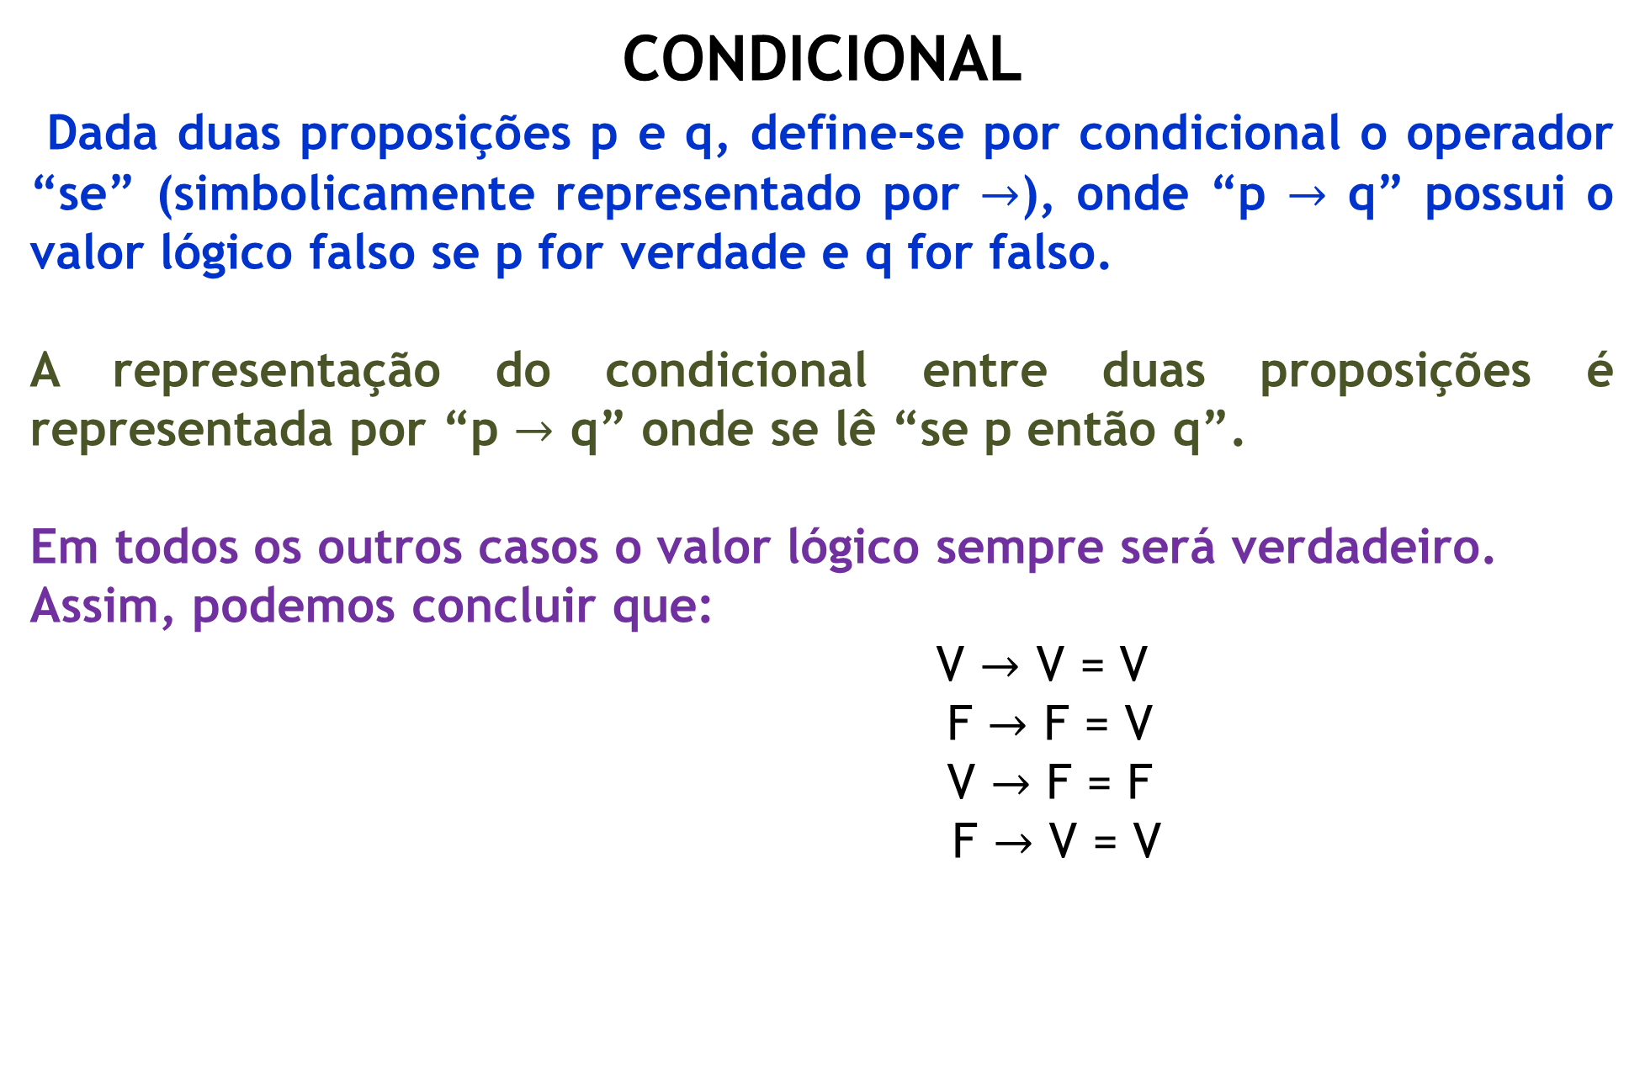
CONDICIONAL
Dada duas proposições p e q, define-se por condicional o operador “se” (simbolicamente representado por $→$), onde “p $→$ q” possui o valor lógico falso se p for verdade e q for falso.
A representação do condicional entre duas proposições é representada por “p $→$ q” onde se lê “se p então q”.
Em todos os outros casos o valor lógico sempre será verdadeiro. Assim, podemos concluir que:
V $→$ V = V
F $→$ F = V
V $→$ F = F
F $→$ V = V

Slide 21
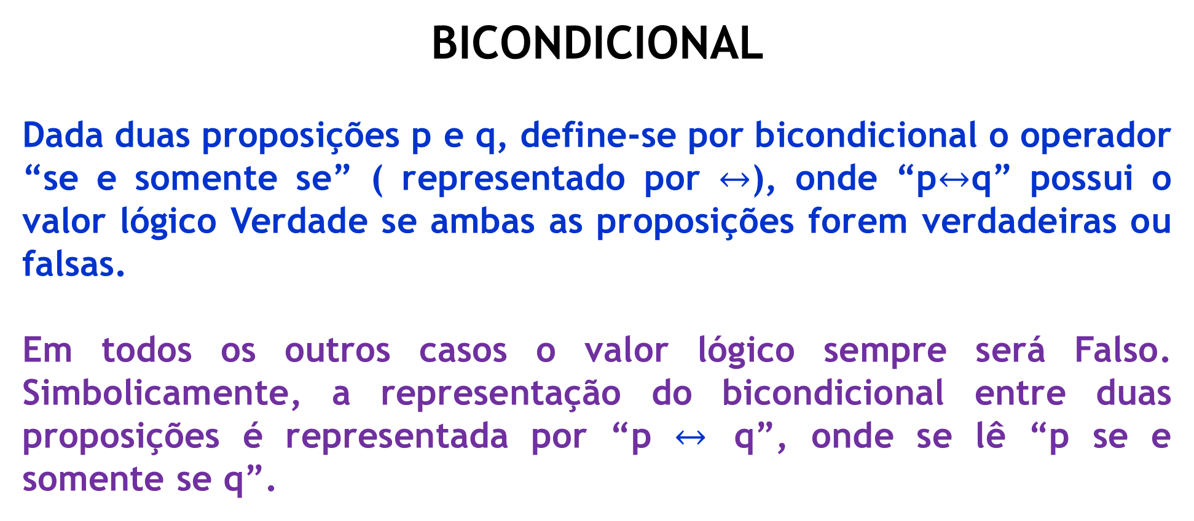
BICONDICIONAL
Dada duas proposições p e q, define-se por bicondicional o operador “se e somente se” ( representado por $↔$), onde “p$↔$q” possui o valor lógico Verdade se ambas as proposições forem verdadeiras ou falsas.
Em todos os outros casos o valor lógico sempre será Falso. Simbolicamente, a representação do bicondicional entre duas proposições é representada por “p $↔$ q”, onde se lê “p se e somente se q”.

Slide 22
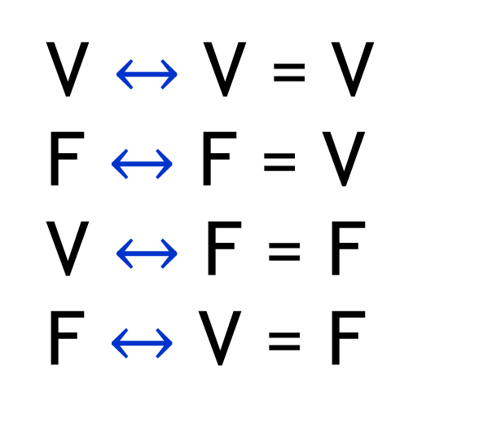
O valor lógico do bicondicional de duas proposições é, portanto, definido pela tabela verdade a seguir:
V $↔$ V = V
F $↔$ F = V
V $↔$ F = F
F $↔$ V = F

Slide 23
TABELA VERDADE
As tabelas verdade mostram como determinamos o valor de verdade de sentenças formadas com os operadores da lógica vistos anteriormente.
As tabelas de verdade exprimem o significado dos operadores relevantes para a lógica proposicional clássica. São representadas por tabelas, como o próprio nome já diz, onde, no lado esquerdo da tabela de verdade, temos as sentenças a partir das quais a sentença composta foi formada .

Slide 24
A construção de uma tabela verdade envolve os operadores apresentados anteriormente e a combinação de várias proposições simples, que, por sua vez, tornam-se uma única proposição composta.
Desta forma, é possível construir a tabela verdade para qualquer proposição composta usando os operadores lógicos.
O resultado de uma proposição composta será verdadeiro (V) ou falso (F).
O número de linhas da tabela verdade de uma proposição composta depende do número de proposições simples.

Slide 25
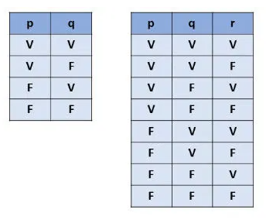
Em uma tabela verdade, o número de linhas e de colunas dependerá da quantidade de proposições simples que formam a proposição composta, sendo que em cada coluna é colocada uma proposição.

Slide 26
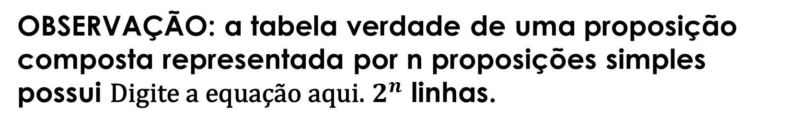
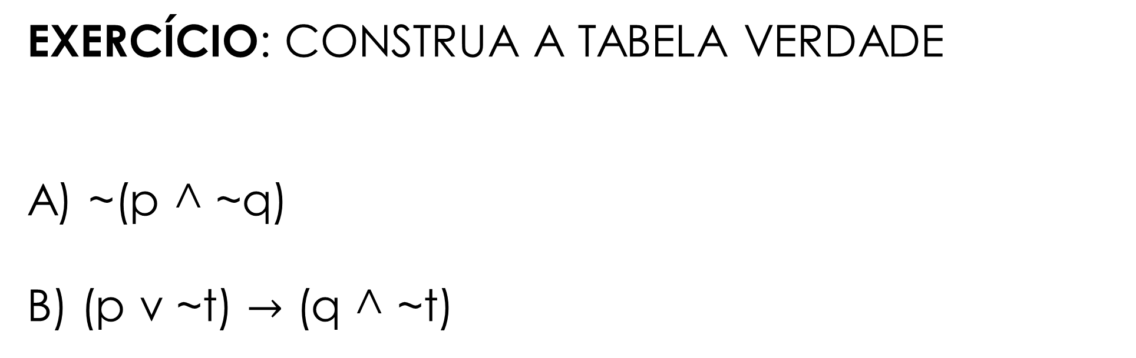
EXERCÍCIO: CONSTRUA A TABELA VERDADE
A) ~(p ^ ~q)
B) (p v ~t) $→$ (q ^ ~t)
OBSERVAÇÃO: a tabela verdade de uma proposição composta representada por n proposições simples possui $2^{n}$ linhas.

